Slide 1



计算机病毒
朝鲜Kimsuky组织伪装病毒攻击分析

Slide 2
计算机病毒概述
计算机病毒（Computer Virus）是编制者在计算机程序中插入的破坏计算机功能或者数据的代码，能影响计算机使用，能自我复制的一组计算机指令或者程序代码。
计算机病毒具有传播性、隐蔽性、感染性、潜伏性、可激发性、表现性或破坏性。
计算机病毒的生命周期：开发期→传染期→潜伏期→发作期→发现期→消化期→消亡期。

Slide 3
壳
生物界中的病毒有蛋白质构成的衣壳，用于保护病毒的遗传物质（核酸），有欺骗免疫系统，协助病毒感染等功能。
计算机病毒也有壳，对于软件程序，为了保护版权信息，不被破解，一般会对程序加壳保护。用一些软件，可以将exe,dll等文件进行压缩。而给木马等加壳可以躲避杀毒软件。
自然，有加壳就有脱壳。

Slide 4
OEP与脱壳
OEP：(Original Entry Point)，程序的入口点，软件加壳就是隐藏了OEP（或者用了假的OEP）， 只要我们找到程序真正的OEP，就可以立刻脱壳。
PUSHAD （压栈） 代表程序的入口点，POPAD （出栈） 代表程序的出口点，与PUSHAD相对应，一般找到这个就代表OEP在附近。
一般用OD（Ollydebug）载入代码分析。是反汇编工作的常用工具。

Slide 5
单步跟踪
脱壳方法中最基础的就是单步跟踪法。
单步跟踪法就是利用OD的单条指令执行功能，一步步执行下去，在单步跟踪的时候需要跳过一些的指令。比如向回跳的指令。最后找到OEP并从OD中dump出来。

Slide 6
单步跟踪
1、用OD载入待脱壳文件，如果出现压缩提示，选择“不分析代码”；
2、一路向下跟踪，实现执行向下的跳转；
3、遇到程序往上跳转的时候，在回跳的下一句代码上单击并按键盘上的“F4”键跳过回跳指令；
4、刚载入程序的时候，如果在附近有一个CALL指令，那么就要跟进到CALL内，不然程序很容易运行起来，并且还容易程序跑飞，进入壳的内部。
5、遇到在popad指令或者有远跳指令时，要注意一下，因为popad指令和远跳指令的目的地很可能就是OEP。
6、利用OD把程序dump出来，如果程序损坏还要修复。

Slide 7
ESP定律
ESP定律就是利用堆栈平衡快速找到OEP。
堆栈平衡是指call进一个函数后，在RET前保证ESP指向call前的地址。通俗来说就是要维持栈顶位置。
壳的解压器通常以pushad开始，也要遵守堆栈平衡，所以在解压器把程序复原后肯定要调用popad把所有寄存器pop回来，所以可以在pushad前记录下ESP的地址，打上内存断点，然后就能在popad的时侯断下来，这时候就离OEP不远了。

Slide 8
ESP定律
1、将待脱壳程序载入到OD中，开始单步跟踪一步，这时如果看到OD右边的寄存器窗口中的ESP寄存器的值有没有变为红色，如果发现ESP寄存器的值变为红色。
2、在OD的命令行窗口中执行命令hr esp,esp就是变为红色的ESP寄存器的值，当然hr esp也是可以的，在输入命令之后回车;
3、让程序运行后，向下走几步就可以看到OEP了。
4、脱壳修复

Slide 9
二次断点
1、将待脱壳程序载入到OD中，切换到OD的异常显示栏，勾选该选项卡下的所有复选框忽略所有异常；
2、打开OD的内存窗口，找到“.rsrc”区段，在该区段上设下一断点；
4、让程序运行到断点处，而后再次打开OD的内存窗口，这次在“.rsrc”区段上面的“.code”区段（有的时候就是其他的区段名，比如“.text”，“.codes”）上设下另一个断点；
5、让程序运行到第二次下的断点处，然后单步跟踪就可以来到OEP的地方。
6、脱壳修复

Slide 10
末次异常
1、将待脱壳程序载入到OD中，切换到OD的异常显示栏，取消该选项卡下的所有复选框，显示所有异常；
2、连续按“Shift+F9”让程序运行起来，记录按键的次数X；
3、回到OD中，重新载入程序，按X-1次“Shift+F9”组合键；
4、在OD右下角窗口中找到“SE句柄”或是“SE处理程序”，记录此处的内存地址；
5、在OD的反汇编窗口中跟随到上一步记录下的内存地址，并在此内存地址处下一个断点；
6、按“Shift+F9”让程序运行到上一步下的断点处，按“F2”取消此处的断点；
7、使用单步跟踪找到到OEP。
8、脱壳修复

Slide 11
模拟跟踪
即模拟单步跟踪来进行查找OEP的地址。
1、将待脱壳程序载入OD中，先简单的跟踪一下程序，看看壳的大致流程和有没有暗桩之类的陷阱，阻碍我们脱壳；
2、打开OD的内存窗口，找到“SFX，输入表，资源”的这一行，记录此行的内存地址。
3、在OD的命令行窗口执行命令“tc eip(上一步记录下的内存地址)”，命令执行后慢慢的跟踪到OEP。
4、脱壳修复

Slide 12
SFX自动脱壳
1、将OD设置为忽略所有异常；
2、在OD的“调试选项”对话框的“SFX”选项卡中选择“字节模式跟踪实际入口”选项并确定；
3、将待脱壳程序载入OD，待程序载入完成后，会直接停在OEP处。
4、脱壳修复

Slide 13
出口标志
出口标志法就是在载入一个程序的时候，开始的时候有这么一条指令，pushad,这一条指令的意思是说保存所有的寄存器，结合第二课的知识我们可以知道popad就是恢复所有的寄存器，我们直接找到popad，向下走几步就可以来到OEP了。
1、将待脱壳程序载入OD中，在OD的反汇编窗口中右键菜单中单击“查找”→“所有命令”，在弹出的输入框中输入“popad”并按“查找”按钮；
2、逐一尝试跟踪查找到的所有“popad”指令，因为壳里有可能不止一个popad，所以我们需要逐一尝试，方可追踪到正确的popad。
3、脱壳修复

Slide 14
其他方法
使用脱壳脚本：使用脱壳脚本辅助脱壳可以提高脱壳的效率。脱壳脚本是高手们为了方便自己或他人脱壳，把自己手动脱壳的步骤记录下来，保存的一个文本文档
使用脱壳工具：脱壳工具其实和脱壳脚本一样，工具就是根据脱壳脚本来写的。脱壳工具很多，会自动侦测待脱壳程序所加的壳头，从而判断出带脱壳程序是用哪种壳程序加壳的，如果没判断出来，也会有相应提示辅助脱壳。

Slide 15
KIMSUKY
KimSuky是总部位于朝鲜的APT组织，又名Velvet Chollima（丝绒千里马）、Black Banshee（黑女妖）和Thillium的，受朝鲜官方支持的网络间谍组织。
该组织至少从2012年就开始活跃至今，在全球有许多攻击历史，主要是针对韩国智库的攻击，在过去几年里，他们将攻击目标扩大到包括美国、俄罗斯和欧洲各国在内的国家。
该组织在网络上有多个流传的病毒样本，我们着重分析几个较为常见的攻击样本。

Slide 16
Kimsuky常见攻击流程
KimSuky第一阶段基本是通过鱼叉攻击和社会工程完成的，利用以安全警报为主题的网络钓鱼电子邮件、水坑攻击，通过torrent共享站点分发恶意软件，以及指示受害者安装恶意浏览器扩展程序等获取访问权限的手段。
获得权限后，紧接着是powershell的命令执行。根据分析样本，附件大多数都是诱导用户下载并打开带有恶意宏代码的office文档执行恶意宏。恶意宏代码执行之后，通常会解密执行一段powershell指令进行后续的payload下载。

Slide 17
Kimsuky常见攻击流程
后续payload下载之后，KimSuky通常会通过注册表、启动目录、服务、注入Explorer等方式实现本地持久化。同时，KimSuky还具备了关闭系统防火墙、禁用WindowsDefender、枚举磁盘等用于对抗检测的功能，具备删除已收集的数据文件的痕迹清理功能。
当一切准备方案就绪之后，KimSuky的木马主要是窃取各大Web浏览器的凭证以及使用基于Powershell的键盘记录器收集用户的键盘输入。

Slide 18
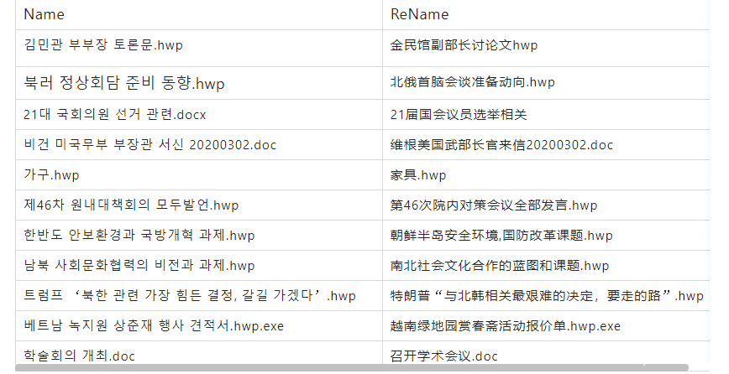
Kimsuky文件伪装
.hwp是韩国特有的文档格式，是三星开发的文档软件特有格式，类似于我们的WPS产生的.wps文件。

Slide 19

伪装eset更新程序恶意程序
3月初，疑似Kimsuky APT组织就利用新冠疫情对韩国进行网络攻击，通过投放大量的疫情相关的诱饵文档进行攻击。
近期，疑似Kimsuky APT组织利用假冒的ESET安全软件更新程序进行信息收集的恶意活动，该文件伪装成ESET更新程序，运行后，会有ESET软件更新成功的窗口提示，诱导用户认为是其正常程序。
ESET是总部位于斯洛伐克布拉迪斯拉发的一家世界知名的电脑安全软件公司，创立于1992年，由两家私有公司合并而成，最知名的产品为NOD32防毒软件。

Slide 20
样本行为
样本hash：ae986dd436082fb9a7fec397c8b6e717
https://app.any.run/tasks/c5066e3d-974b-499a-971f-954dbf2d5c5d/
使用火绒剑（相同工具还有systracer，Procmon，Sysmon等）分析样本行为。
火绒剑是一款运行在Windows平台的安全分析工具，属于ARK工具（即反内核工具）。

Slide 21
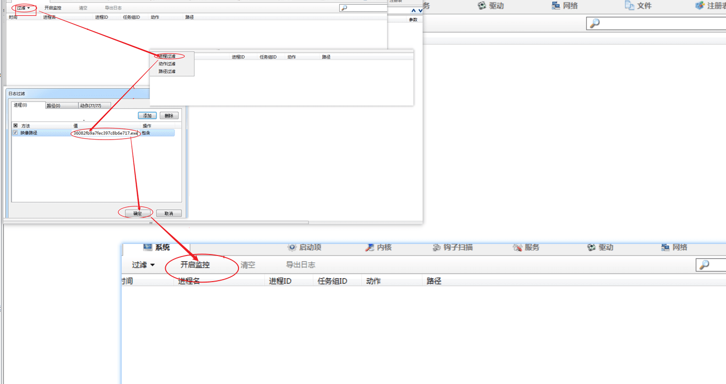
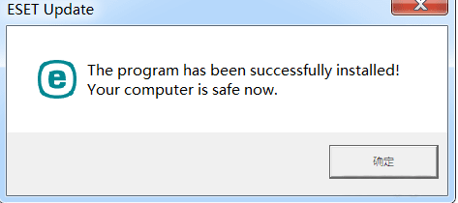
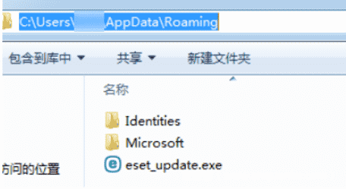
样本行为
开启监测后双击运行样本即可开启对相应样本的监视。
样本运行后，会将自身复制到%appdata%目录下并重命名为:eset_updata.exe

Slide 22
样本行为
该程序的这里火绒剑标记为了蓝色，这里完成了程序的释放、自拷贝、开机自启动这些操作
相关网络请求如下

Slide 23
样本行为
可以看到该样本与general-second.org-help.com/dl_ex1.png?m=701CE78EC02D&NOTE=Ni4xIDogOS45fDV8djEuMAo=进行了一系列交互
通过奇安信的威胁情报平台（https://ti.qianxin.com）查询可以看到关于该域名的相关信息。
查询信息得出，这是KimSuky组织在近几年发动的，通过鱼叉邮件投递hwp文档恶意感染韩国政府与大学的攻击事件，相关文档可见韩国方面的文档。
http://blog.alyac.co.kr/2004
https://blog.alyac.co.kr/3033

Slide 24
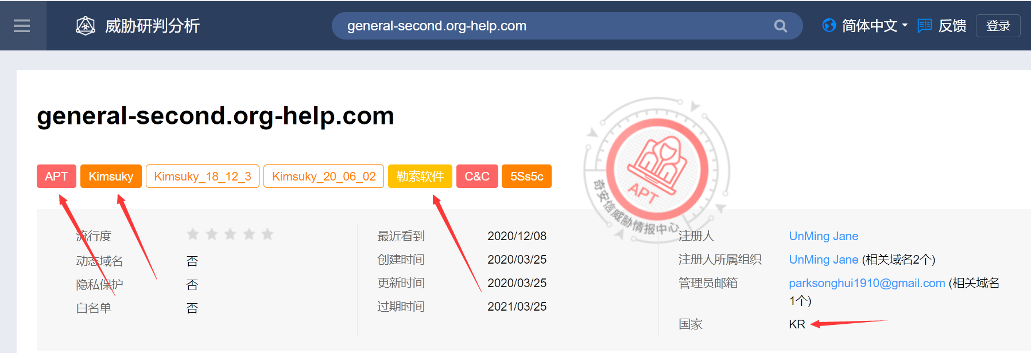
行为总结
1、 样本在C:\Users\用户\AppData\Roaming\ 执行释放自拷贝 自启动的行为
2、 样本会与恶意域名general-second.org-help.com进行交互

Slide 25
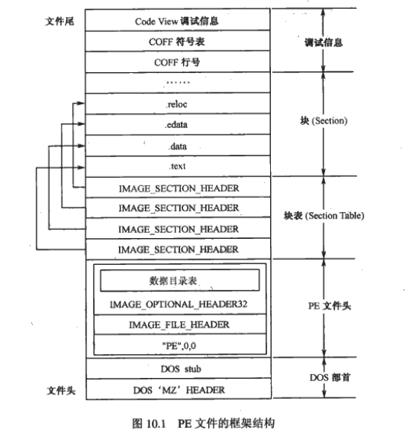
PE结构与IDA分析
PE（Portable Executable）格式，是微软Windows环境可移植可执行文件(如exe、dll、vxd、sys和vdm等)的标准文件格式。
PE文件使用的是一个平面地址空间，所有代码和数据都合并在一起，组成一个很大的结构。见右图。

Slide 26
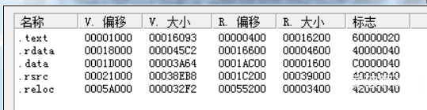
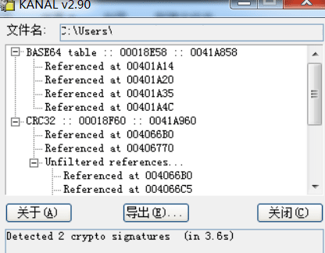
PE结构与IDA分析
使用PEID（PE Identifier，一款著名的查壳工具，功能强大）查看PE结构信息如图。
利用PEID的Krypto ANAlyzer插件查看下文件的加密信息，里面大概有两种加密Base64和crc32加密

Slide 27
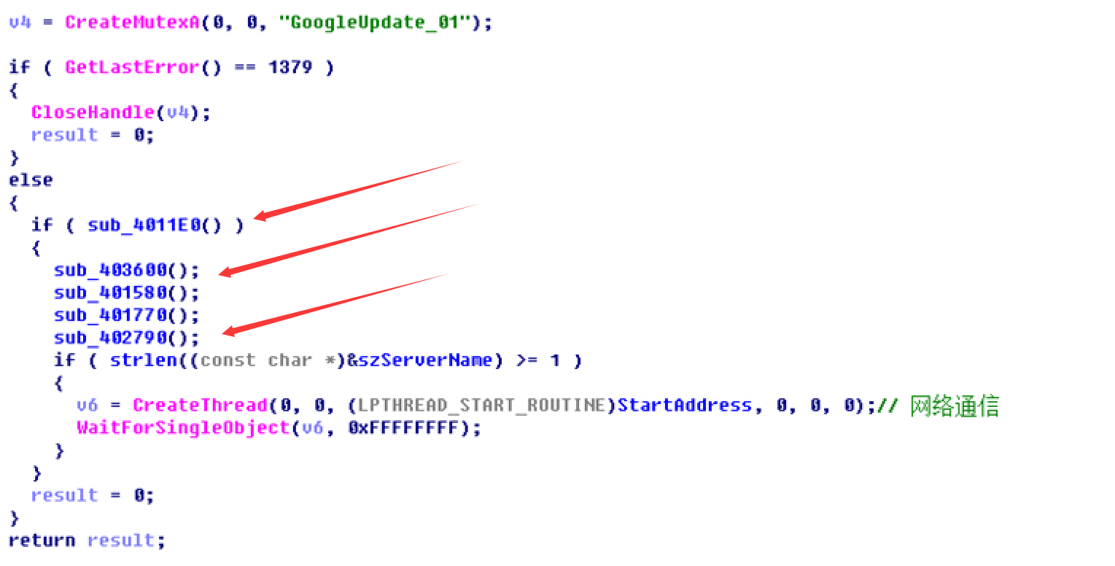
PE结构与IDA分析
利用PEID未发现该样本加壳信息，我们直接拖进IDA进行分析。程序会默认停留在winmain函数处，winmain函数内部出现了几个函数。
IDA Pro（交互式反汇编其专业版，后续简称为IDA）属于当前使用较为广泛的反汇编软件。

Slide 28
函数功能分析
CreateMutexA 创建相关进程对象;
GetLastError 探测本地用户组情况;
sub_4011E0 加载dll和相关字串解密获取相关api函数地址;
sub_403600 文件的自拷贝和自启动等操作;
sub_401580 获取当前环境变量设置;
sub_401770 为判断系统版本 内存拷贝;
sub_402790 注册表操作;
CreateThread创建相关网络请求进程；

Slide 29
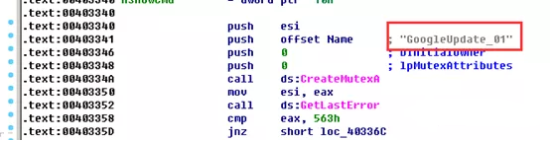
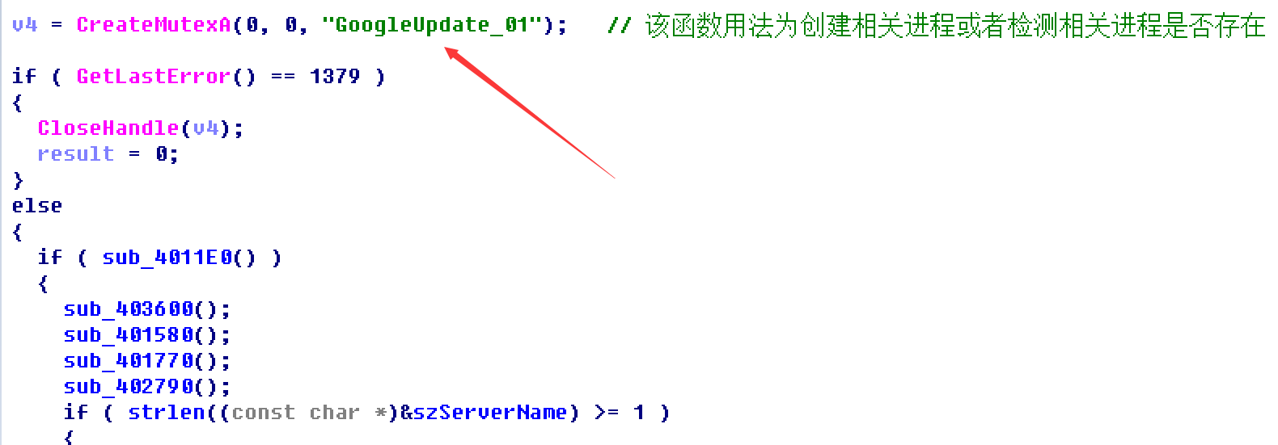
该病毒首先会创建互斥体GoogleUpdate_01，以防止多次运行。

Slide 30
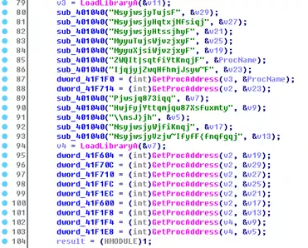
为了免杀，使用的函数，文件和文件路径，注册表名称等全部进行加密处理。
这里多次调用了sub_401040函数，推测是字符串解密函数。

Slide 31
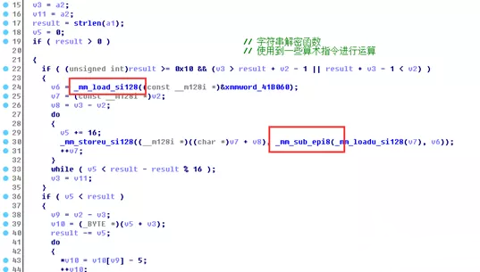
sub_401040
可以看到，这个解密函数内部调用了诸如_mm_load_si128,_mm_sub_epi8之类的算术指令进行计算，写的比较复杂，但其实主要在第43行 “-5”操作，是对字母往前推5个，即为解密。
这里的往前推指的是ASCII码表上。
例如加密后的字符3，ASCII值是51. 51-5=46,ASCII值为46的字符是”.”

Slide 32
sub_4011E0
分析sub_4011E0函数的具体实现。该函数为加载dll和相关字串解密获取相关api函数地址，函数内部调用sub_401040对传入字串进行解密处理。
将字符串解密后加载kenel32.dll利用getprocaddress函数来获取api函数地址，相关功能部分见图。
总结看来， sub_4011E0函数内部使用了特定解密函数sub_401040来处理加密字串，加载三个dll文件分别为WININET.dll、urlmon.dll、kennel32.dll、通过getproaddress函数获取相关api地址。

Slide 33
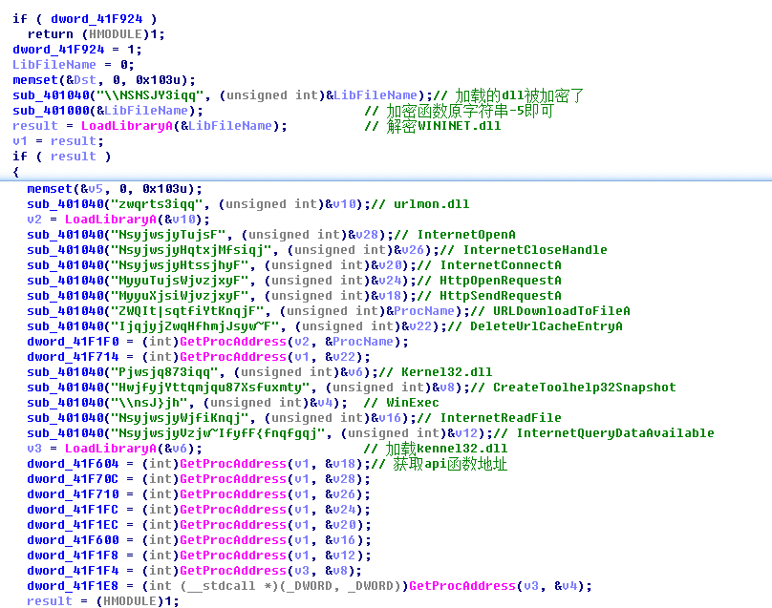

Slide 34
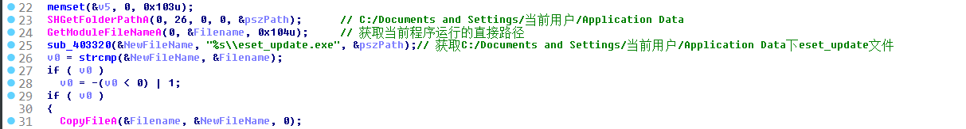
sub_403600
程序首先通过SHGetFolderPathA函数获取自启动文件夹C:/Documents and Settings/当前用户/ApplicationData；
通过GetModuleFileNameA获取当前程序运行的直接路径Strcmp判断当前执行文件夹是否等于C:/Documents and Settings/当前用户/ApplicationData；
如果相同，通过copyfile将文件拷贝到C:/Documentsand Settings/当前用户/Application Data下。

Slide 35
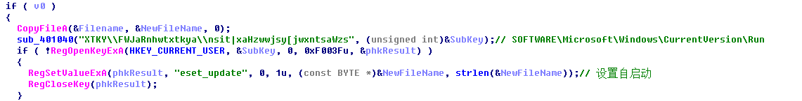
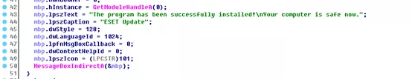

sub_403600
通过将文件复制到临时目录并且添加启动项进行持久化。通过向注册表SOFTWARE\Microsoft\Windows\CurrentVersion\Run加入eset_update值，达到自启动的目的。
弹窗提示ESET更新成功，进一步诱导用户。
该函数内部功能为文件自拷贝，自启动设置，程序弹窗设置。

Slide 36
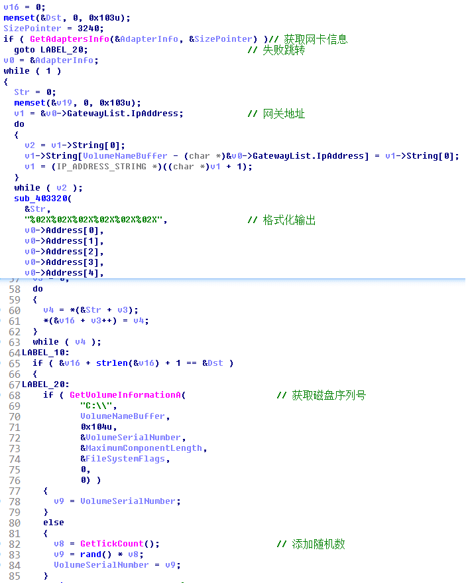
sub_401580
此部分主要功能为获取本机网卡信息和执行获取磁盘序列号，以及随机数的生成，通过GetAdaptersInfo获取网卡配置和ip信息，后又通过GetVolumeInformationA来获取磁盘序列号，最后通过GetTickCount来生成随机数，具体功能如图。

Slide 37
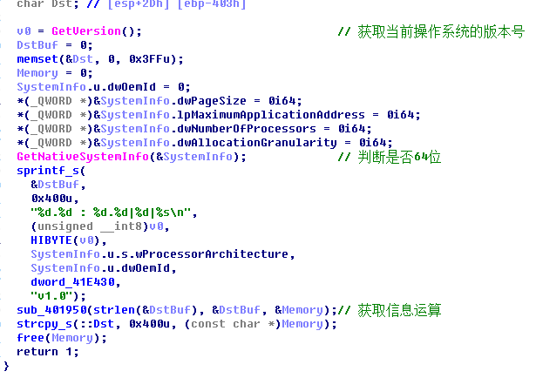
sub_401770
该函数主要为获取系统版本信息的获取和操作系统的位数，通过GetVersion函数获取相关系统版本信息，然后通过GetNativeSystemInfo,格式化一下，然后做数学运算，具体实现如图。

Slide 38
sub_402790
函数为注册表信息的修改。
对 XhwjjsWnggtsxItrfns 和XTKY\\FWJaRnhwtxtkya\\nsit|xaHzwwjsy[jwxntsaXhwjjsxf{jwx 解密后做拼接，将存储在qword_41A620处的恶意url写入注册表内。
该恶意url就是之前提及过的 general-second.org-help.com

Slide 39
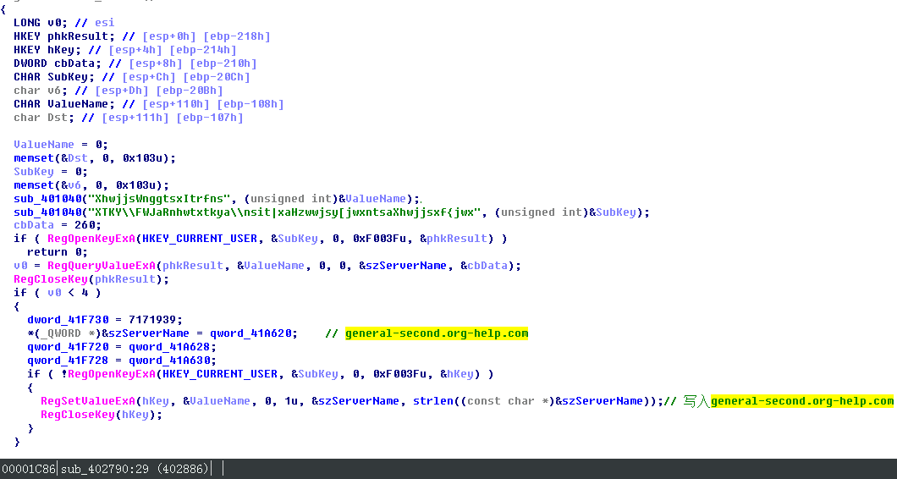

Slide 40
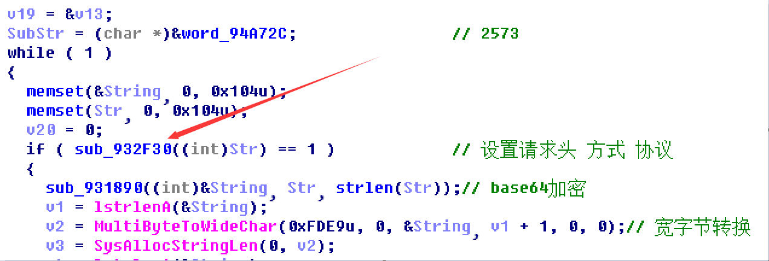
CreateThread
CreateThread函数是用来创建相关网络请求进程；
针对该样本的分析，在完成上述的一部分函数分析时已经有了一些初步的的认识。这为接下来的分析有所帮助。
到新进程的StartAddress内来继续分析下，StartAddress开头部分函数分析如图。

Slide 41
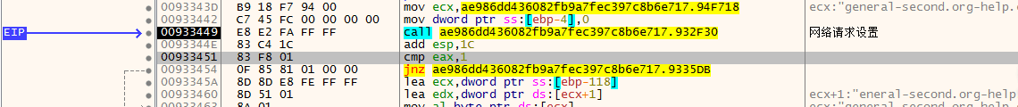
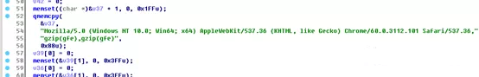
sub_932F30
跟入sub_932F30为网络请求设置。
请求头为Mozilla/5.0 (Windows NT 10.0; Win64;x64) AppleWebKit/537.36 (KHTML, like Gecko) Chrome/60.0.3112.101Safari/537.36,gzip(gfe),gzip(gfe)",

Slide 42
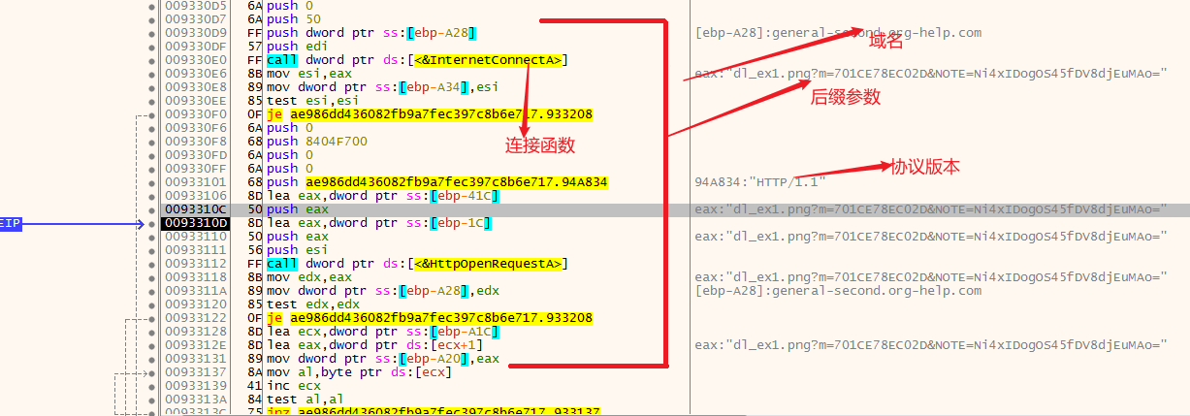
通过创建新的线程进行网络请求，通过前面获取的请求的URL，然后构造HTTP请求结构。然后使用GET方法，从远端的服务器请求数据。

Slide 43
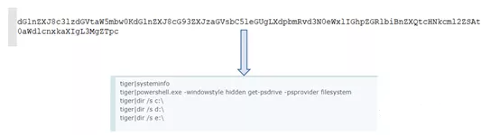
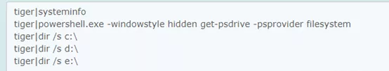
sub_932F30
请求的数据如下，经过base64解密后，是收集系统新的命令。

Slide 44
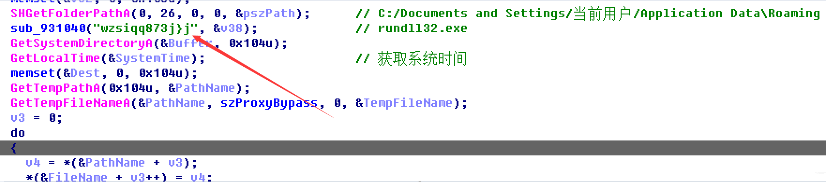
sub_931AA0
这部分程序流程比较直接。
首先样本会对特定字串进行解密，发现这里程序加载了一个rundll32.exe文件，但缺失该文件的相关行为说明，可能需要进行动态调试进行查看。

Slide 45
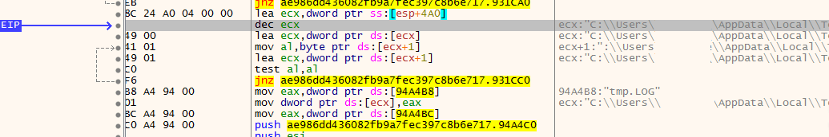
sub_931AA0
我们继续向下走，通过动态调试看到，程序会获取C:\\Users\\用户\\AppData\\Local\\Temp\\相关文件下，然后将tmp.LOG与该文件夹进行拼接。

Slide 46
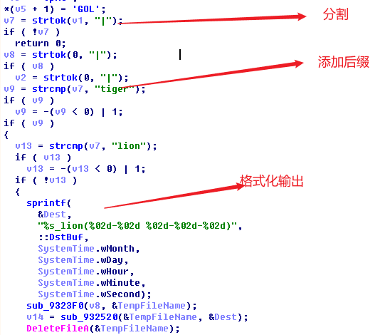
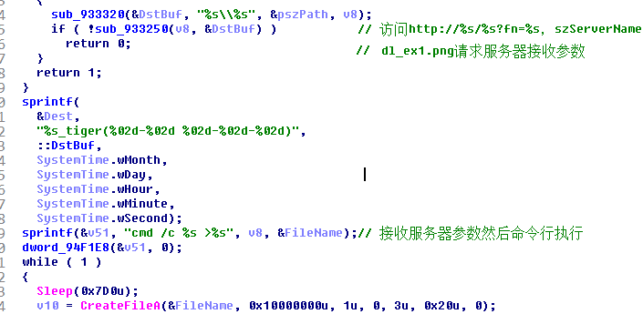
sub_931AA0
继续向下，看到这里会对文件名进行一个分割添加动物后缀，例如tiger、wolf等，属于KimSuky家族系列的经典操作。
根据文件后缀的判断结果，如果为包含有tiger接受相应的命令参数，然后通过cmd执行

Slide 47
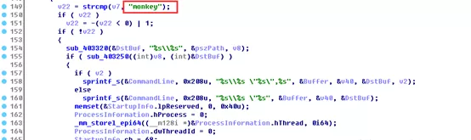
动物指令
除了tiger标识外，还有lion，wolf，monkey，fox和 cat等标识，每个标识对应的处理方式也不一样。
例如monkey标识会通过创建进程的方式执行下载的文件。

Slide 48
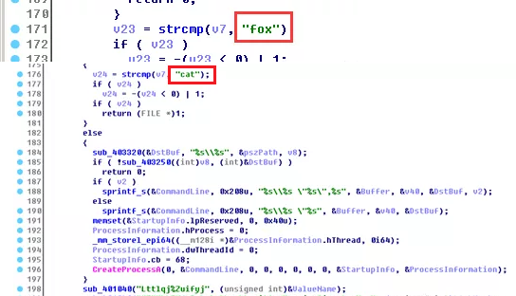
动物指令
如果是fox标识和cat标识等相关的，除了执行文件外将还会对注册表信息进行操作。

Slide 49
sub_931AA0
通过解密可以发现，加密的字符串对应的就是
SOFTWARE\Microsoft\Windows\CurrentVersion\Run
SOFTWARE\Microsoft\Windows\CurrentVersion\Screensavers\ScreenRibbonsDomain。
通过两个参数修改注册表达到自启动和修改屏保属性的目的。
代码见下图。

Slide 50
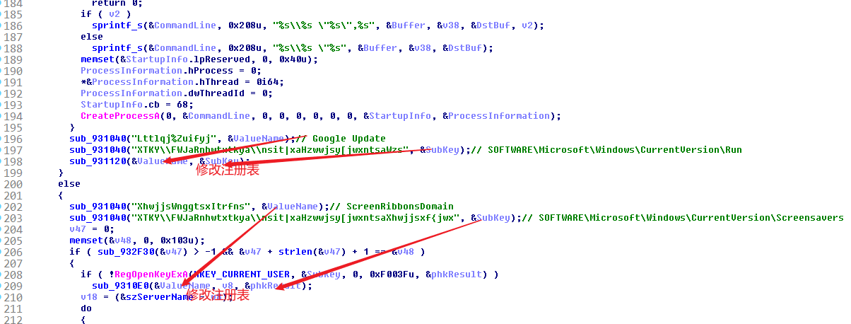

Slide 51
样本行为总结
1、 样本通过sub_4011E0调用解密函数解密一部分关键api,加载了WININET.dll、urlmon.dll、kennel32.dll，并通过GetProcAddress函数获取相应函数地址，函数如下InternetOpenA、InternetCloseHandle、InternetConnectA、HttpOpenRequestAHttpSend、RequestAURLDownloadToFileA、DeleteUrlCacheEntryA、WinExec、CreateToolhelp32Snapshot、InternetReadFile、InternetQueryDataAvailable。

Slide 52
样本行为总结
2、 通过sub_403600函数实现文件自拷贝，自启动设置，程序弹窗设置。
3、 通过sub_401580获取主机网卡和ip信息。
4、 通过sub_401770获取系统版本信息的获取和操作系统的位数。
5、 通过sub_402790修改注册表写入恶意url。
6、 通过sub_931AA0实现相关的远程注入。
7、 该样本代码中加入了一系列动物名称，例如tiger、wolf等，属于KimSuky家族系列。

Slide 53
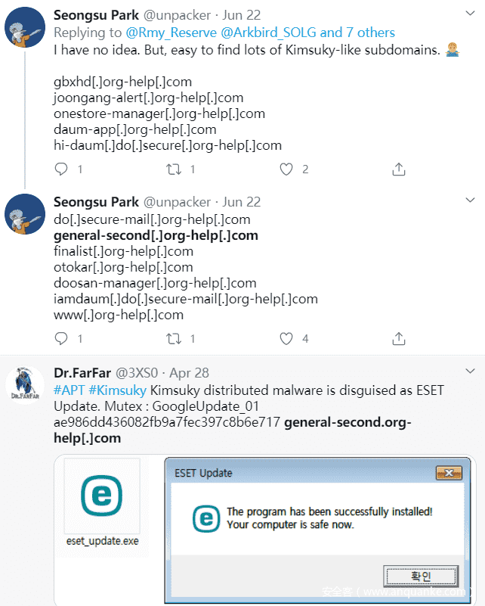
关联分析
通过对Kimsuky APT组织的关联分析，其使用的域名大多数都和政府等组织有关联，本次使用的域名仍然使用包含org相关字段的域名，开源情报平台已经可以对其识别。
请求的C2为：general-second.org-help.com，根据该域名，在Twitter上找到了一批同样是被KimSuky使用的子域名

Slide 54
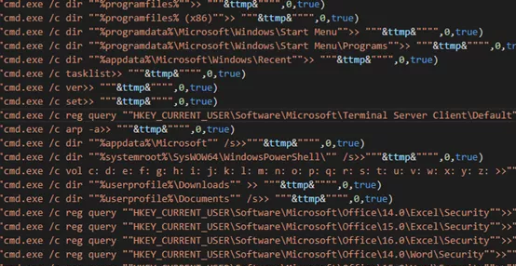
关联分析
该组织以往的样本中，通过vbs脚本或者powershell命令进行信息收集，本次虽然方式改变，但是信息收集指令没有多大变化，在Windows平台使用dir，systeminfo命令等。

Slide 55
双拓展名攻击
样本md5：35d60d2723c649c97b414b3cb701df1c
样本名：베트남 녹지원 상춘재 행사 견적서.hwp .exe
样本创建时间：2019-12-02
样本译名：越南绿地园赏春斋活动报价单.hwp.exe

Slide 56
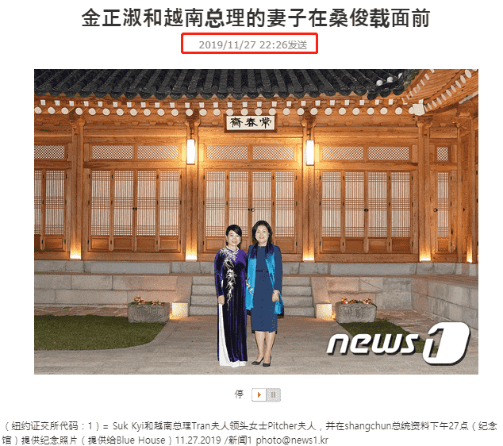
双拓展名攻击
查阅资料可以得知，19年11月27日，韩国总统文在寅的妻子金正淑在赏春斋和越南总理妻子进行了合影。
很明显，KimSuky能够比较熟练的将社会工程学应用到APT攻击中。本次投放的样本是双拓展名的诱饵文件，通过在.hwp和.exe之间加入大量空格，隐藏真实的.exe后缀，再加上针对性的文件名，诱导用户双击打开该文件。

Slide 57
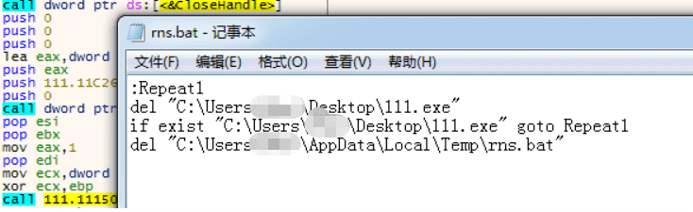
样本行为分析
利用之前分析工具与经验，可以快速得到这些信息。
样本包含了如下的pdb信息：E:\pc\makeHwp\Bin\makeHwp.pdb
样本运行后会在temp目录释放一个bat文件用于删除自身

Slide 58
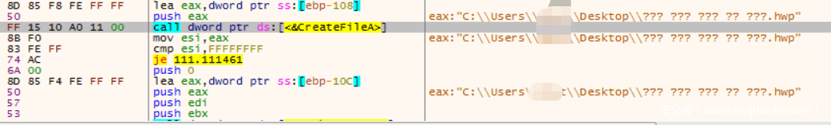
样本行为分析
然后在当前目录创建并打开与原始文件同名的hwp文件用于迷惑用户，降低被发现的几率。
最后在%appdata%目录下释放并加载一个dll文件用于执行后面的恶意操作。

Slide 59
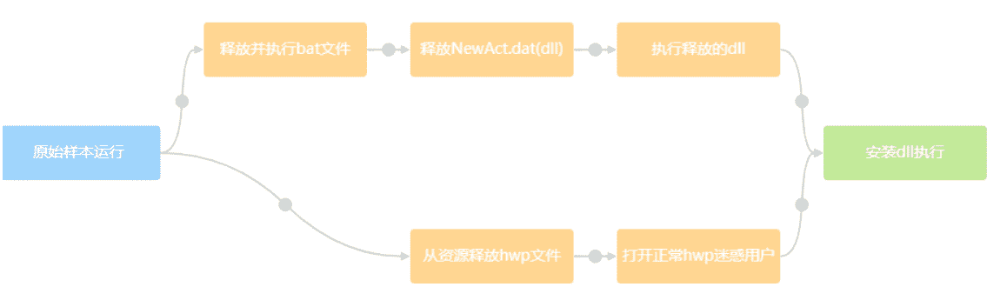
原始样本执行流程

Slide 60
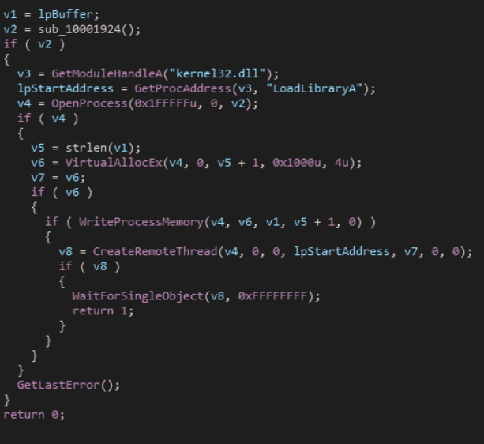
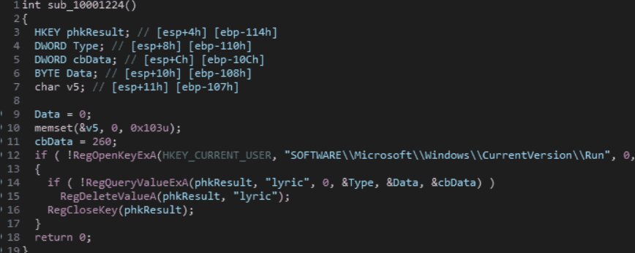
安装的dll具有设置开机自启动、线程注入、安装插件、收集本地主机信息、上传、下载等功能。
通过Run键值设置开机自启动、线程注入。

Slide 61
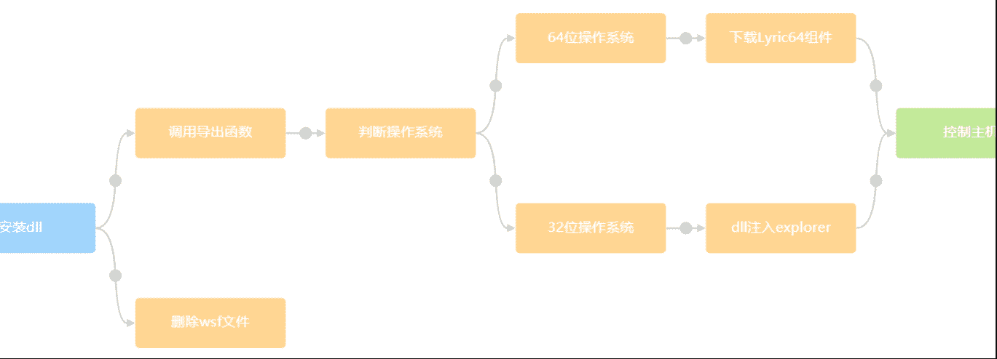
安装dll流程

Slide 62
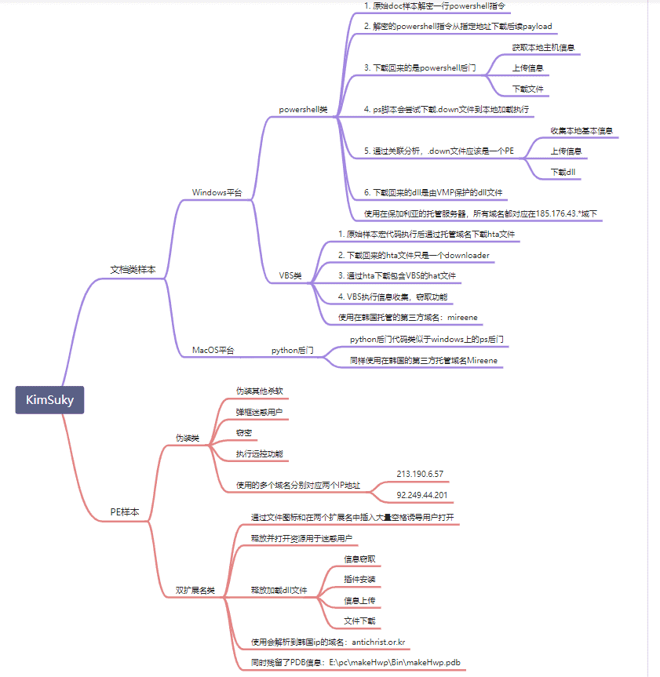
小结
目前来看，KimSuky针对PC端主要有以下几种攻击方式
KimSuky在移动端也有比较多的攻击手法。
计算机安全需要各个国家地区各个政府与安全人员的通力合作，减少地区争端，构建和谐世界。

Slide 63
感谢聆听
梁夏雨
欧阳学强
王叶伟
萧健鹏
张又男
2020年12月20日

